Slide 1


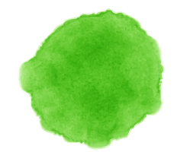

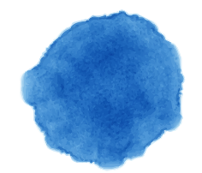
Thực hiện được các phép cộng các số tự nhiên có nhiều chữ số (có nhớ không quá ba lượt và không liên tiếp).
1
Giải quyết được một số vấn đề gắn với việc giải các bài toán có đến hai hoặc ba bước tính (trong phạm vi các số và phép tính đã học).
2

Slide 2



Slide 3

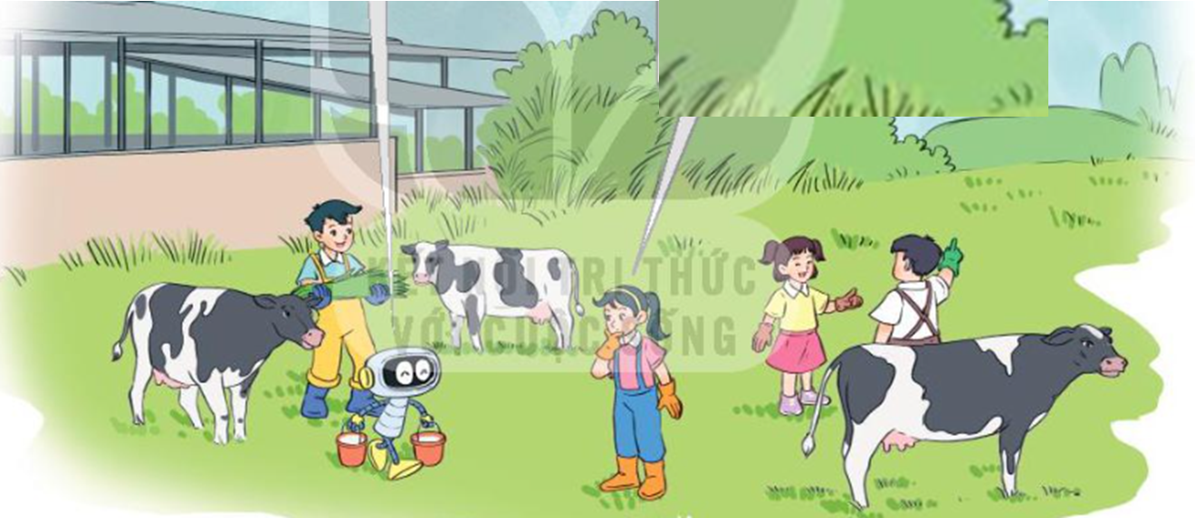

Ngày thứ nhất trang trại thu được 180 510 l sữa. Ngày thứ hai, trang trại thu được 210 365 l sữa.
Cả hai ngày trang trại thu được bao nhiêu lít sữa nhỉ?
Notes:
Thiết kế: Hương Thảo – Zalo 0972.115.126. Các nick khác đều là giả mạo, ăn cắp chất xám

Slide 4


a)
0 cộng 5 bằng 5, viết 5
180 510
210 365
+
Thứ tự tương tự như phép cộng đã học
1 cộng 6 bằng 7, viết 7
5 cộng 3 bằng 8, viết 8
3
9
0
8
7
5
0 cộng 0 bằng 0, viết 0
8 cộng 1 bằng 9, viết 9
1 cộng 2 bằng 3, viết 3
Notes:
Thiết kế: Hương Thảo – Zalo 0972.115.126. Các nick khác đều là giả mạo, ăn cắp chất xám.
Facebook: https://www.facebook.com/huongthaoGADT

Slide 5


b)
6 cộng 5 bằng 11, viết 1 nhớ 1
327 456
190 835
+
5 thêm 1 bằng 6; 6 cộng 3 bằng 9, viết 9.
4 cộng 8 bằng 12, viết 2 nhớ 1.
5
1
8
2
9
1
7 thêm 1 bằng 8; 8 cộng 0 bằng 8, viết 8
2 cộng 9 bằng 11, viết 1 nhớ 1.
3 thêm 1 bằng 4, 4 cộng 1 bằng 5, viết 5.

